Slide 1
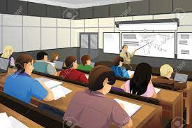
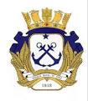
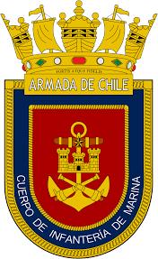
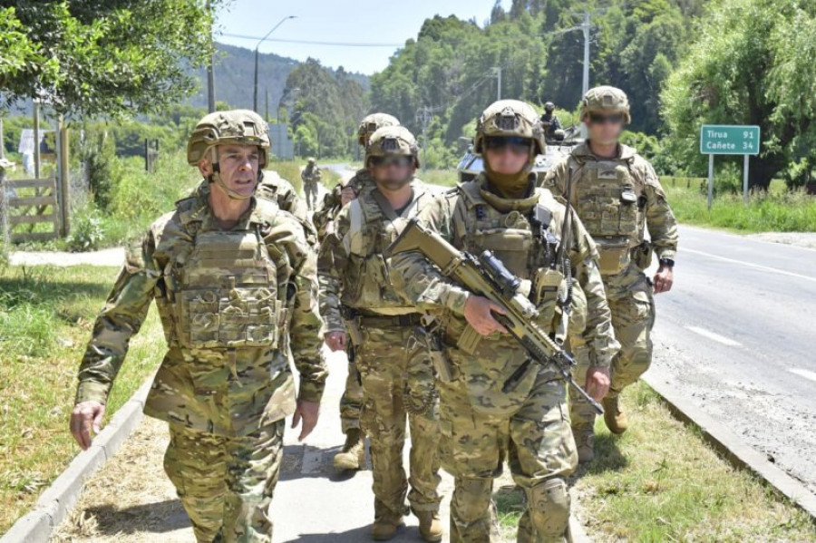
ASIGNATURA DERECHO
CURSO 4° AÑO INFANTERIA DE MARINA
Profesor: Diego Silva Arenas.
Fecha: 20 de julio del 2023.

Slide 2
EDUCACIÓN CÍVICA
UNIDAD TEMÁTICA 2.1.
Introducción al Derecho Constitucional.

Slide 3
DERECHO NACIONAL PÚBLICO
D° Penal
D° Procesal
D° Administrativo
D° Constitucional
Conjunto de principios y normas jurídicas que regulan el Servicio Público, tanto desde el punto de vista orgánico como funcional, estableciendo los derechos y deberes de la Administración del Estado.
Conjunto de principios y normas jurídicas que regulan la forma del Estado, la organización y atribuciones de los poderes
públicos y el régimen de libertades y garantías individuales.
Conjunto de normas que regulan el poder punitivo del Estado, ocupándose del delito, la pena y el delincuente
Conjunto de reglas y principios referentes a la organización y atribuciones de los tribunales de justicia, a la forma de hacer valerla acción en juicio y a la manera de solicitar a los tribunales suintervención.
RECORDATORIO.

Slide 4
DERECHO CONSTITUCIONAL
Conjunto de principios y normas jurídicas que regulan la forma del Estado, la organización y atribuciones de los poderes públicos y el régimen de garantías individuales.

Slide 5
CONCEPTO DE ESTADO, GOBIERNO NACIONALIDAD Y CIUDADANÍA

Slide 6
DEFINICIÓN DE ESTADO
Agrupación humana, fijada en un territorio determinado y en el que existe un orden social, político y jurídico orientado hacia el bien común, establecido y mantenido por una autoridad dotada de poderes de coerción.

Slide 7
ELEMENTOS DEL ESTADO
ELEMENTO HUMANO O POBLACIÓN
Conjunto de personas (nacionales y extranjeros), estrechamente ligados entre sí por lazos de sangre, raza, vínculos espirituales, que viven en un territorio determinado y se someten al poder soberano
TERRITORIO
ORGANIZACIÓN POLÍTICA
Espacio físico donde vive el grupo humano sometido al poder Estatal (aéreo, ,marítimo y terrestre).
Forma como se configura el Estado, institucionalización del poder.

Slide 8
CARACTERÍSTICAS DEL PODER POLÍTICO
SOBERANO
COACTIVO.
GLOBAL.
INSTITUCIONALIZADO.
Es supremo y no se somete a otro.
Tiene el monopolio de la fuerza física legitima.
Afecta a todos los que habitan su territorio.
El titular del Poder es el Estado, el que es ejercido por el gobernante mediante las normas del Derecho

Slide 9
FUNCIONES DEL ESTADO
FUNCIÓN CONSTITUYENTE.
Ejercicio de la soberanía, se establecen las reglas positivas de mayor relevancia
FUNCIÓN ELECTORAL.
A través de ella se ejerce una intervención importante en la vida institucional democrática, cuya importancia dependerá del tipo de gobierno que se posea-
FUNCIÓN DE CONTROL.
Determinados órganos velan que las autoridades que componen la estructura del Estado actúen dentro de su competencia y se mantengan dentro del marco de sus atribuciones.
El control puede ser preventivo o represivo.

Slide 10
FORMAS DE ESTADO
(Como se organiza el PODER dentro del Estado)
UNITARIO
FEDERAL
2 Poderes: Poder central y poderes locales.
La constitución deberá regular la distribución de competencias del Estado Federal y Estado Federados
En el Estado Federal existe un OJ que se aplica respecto de determinadas materias a todas las personas que habitan las distintas provincias, Estados, países, cantones etc.
Por su parte, cada Estado Federado tiene un OJ propio, aplicable a las personas que habitan dentro de aquel Estado, sobre aquellas materias no reservadas al Estado Federal.
Si bien en principio se reconoce a los Estados Federados la posibilidad de separarse de la Federación, en la práctica es difícil que ocurra por la disparidad de potencialidades.
Existe un solo centro de poder político.
Un solo aparato gubernamental ejerce el mando a través de órganos que ejercen las distintas funciones sobre todas las materias en que el Estado posee competencia Estatal.

Slide 11
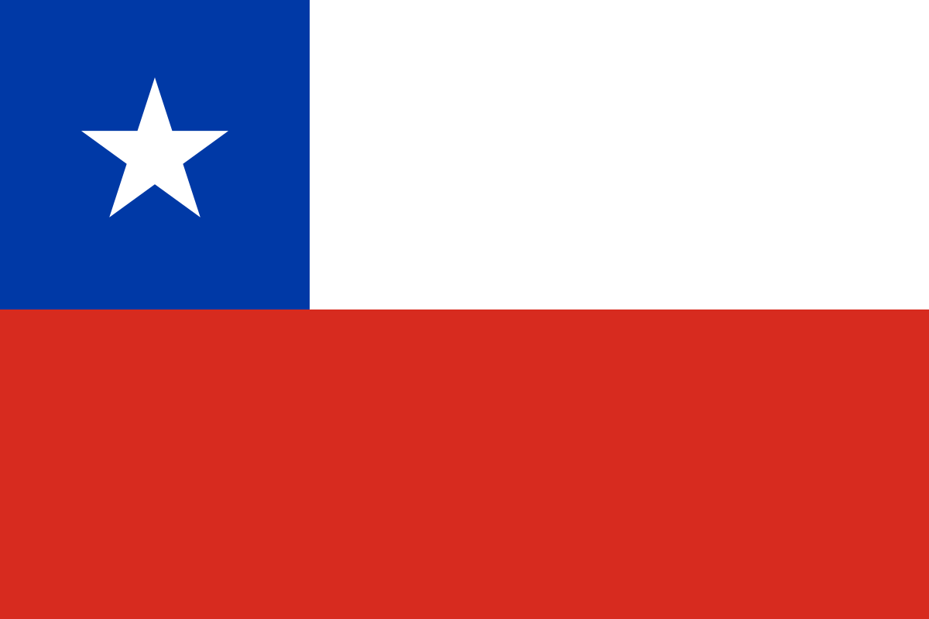
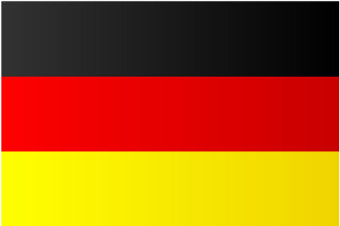

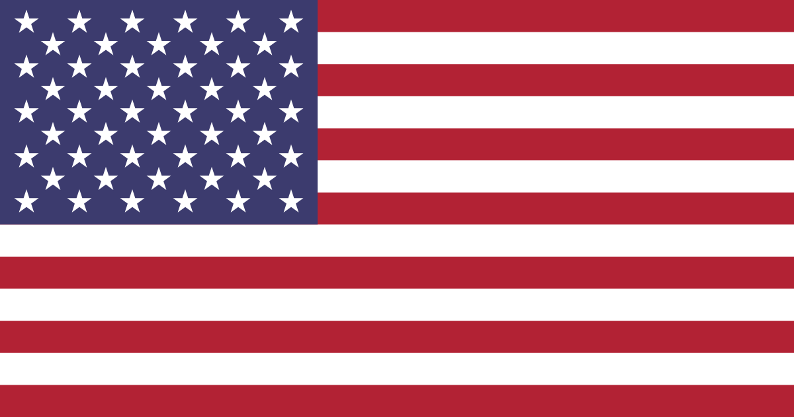
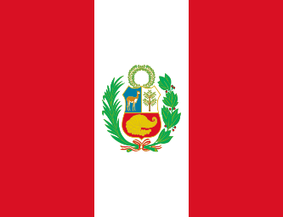
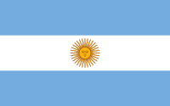
PAÍSES CON ESTADOS UNITARIOS Y FEDERALES
UNITARIOS
FEDERALES
Chile.
Colombia.
Perú
Alemania.
E.E.U.U.
Argentina.

Slide 12
FORMA DEL ESTADO CHILENO
Artículo 3, inciso primero de la C.P.R.
“El Estado de Chile es unitario”.
Existe un ordenamiento jurídico generado por órganos centrales, aplicable a todas las personas que habitan el territorio, y sobre todas las materias de competencia estatal.
Ver artículo 154° N° 2 de la Ley N° 21.533. (Reforma constitucional, segundo proceso constituyente)

Slide 13
GOBIERNO

Slide 14
GOBIERNO
DEFINICIÓN N°3
DEFINICIÓN N°1
DEFINICIÓN N°2
Donde se radica la titularidad de la función ejecutiva, legislativa y judicial.
Poder Ejecutivo
Dirección superior del Estado

Slide 15
TIPOS DE GOBIERNO
AUTOCRACIA
Concentración de poder y falta de control sobre su ejercicio
Autoritario
1 detentador del poder, que monopoliza el poder político
Totalitarista
Ideología estatal sobre toda la sociedad estatal
DEMOCRACIA
Directa
Representativa
Parlamentarismo
Presidencialismo
-Único detentador de poder.
-No participación en la formación de la voluntad.
-Existencia ideología que defiende y justifica el poder.
-Modela íntegramente la vida
-Ideología única y excluyente
-Aparato policial compulsivo
-Partido único

Slide 16
DEMOCRACIA
1.- Gobierno del pueblo.
2.- RAE: Doctrina política favorable a la intervención del pueblo en el gobierno”, como “predominio del pueblo en el gobierno político de un Estado”.
3.- ABRAHAM LINCOLN (Discurso en el cementerio nacional de Gettysburg, 1863)
“Declaramos… que en esta nación, bajo la ayuda de Dios, renacerá la libertad, y que el gobierno del pueblo, por el pueblo y para el pueblo no perecerá en la tierra”
DEL PUEBLO: Titular y depositario del poder.
POR EL PUEBLO: El pueblo es el titular del poder y lo ejerce. No admite que otros lo hagan s/ su consentimiento.
PARA EL PUEBLO: Implica ayudar a que todas las personas y grupos cumplan su vocación, sin exclusiones.
“

Slide 17
DEMOCRACIA DIRECTA Y REPRESENTATIVA
DIRECTA
REPRESENTATIVA
El pueblo, en cuanto titular del poder lo ejerce por sí mismo (legisla, ejecuta y juzga).
El pueblo, en cuanto titular del poder no lo ejerce por sí mismo, sino que a través de representantes, quienes decidirán sobre los problemas públicos y desempeñarán las funciones mas importantes de la soberanía

Slide 18
TIPOS DE GOBIERNOS DEMOCRÁTICOS REPRESENTATIVOS
GOBIERNO PRESIDENCIALISTA
GOBIERNO PARLAMENTARISTA
Figura presidencial fuerte, el Presidente es el Jefe de Estado y el Jefe del Gobierno.
El Presidente ejerce durante un determinado periodo de tiempo y no puede ser removido como en los sistemas parlamentarios
El Presidente está facultado para nombrar y remover libremente a sus ministros.
Existe una clara separación entre el Poder Legislativo, Ejecutivo y Judicial.
Gabinete no rinde cuenta al congreso, sino que al Ejecutivo.
Poder Ejecutivo es doble:
Jefe de Estado (Monarca o Presidente), que ejerce labores de representación y protocolo., Jefe del Gobierno (Primer Ministro, Presidente de Gobierno, o Canciller), quien es el encargado de dirigir la acción gubernamental.
Los miembros del gabinete (gobierno, poder ejecutivo) son también miembros del parlamento (poder legislativo).
El gabinete subsistirá, siempre y cuando cuente con el apoyo de la mayoría parlamentaria.
En el gabinete existe una persona que tiene supremacía y a quien se suele denominar Primer Ministro.
El gobierno depende de la confianza del parlamento.
La administración pública está encomendada al gabinete, pero éste se encuentra sometido a la constante supervisión del parlamento.
Existe un control mutuo entre el Parlamento y el Gobierno:
El parlamento puede destituir a un ministro con un voto de censura o denegación de confianza.
El ejecutivo le puede solicitar al Jefe de Estado la disolución de una de las cámaras

Slide 19


PAÍSES COIN RÉGIMEN PRESIDENCIAL Y PARLAMENTARIO
PRESIDENCIAL
PARLAMENTARIO
Chile.
E.E.U.U.
Argentina.
Alemania.
Inglaterra.
Sudáfrica.

Slide 20
NACIONALIDAD Y CIUDADANÍA

Slide 21
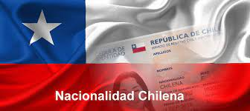
NACIONALIDAD
PÉRDIDA DE NACIONALIDAD
QUIENES SON CHILENOS
CONCEPTO
IUS SOLIS Y IUS SANGUINIS
ART. 11 CPR
ART. 10 CPR
FUENTES
Vínculo jurídico que une a una persona con un Estado.

Slide 22
FUENTES DE NACIONALIDAD
IUS SOLIS
(Derecho del suelo)
IUS SANGUINIS
(Derecho de la sangre)
Los nacidos en el territorio de Chile.
Excepciones:
Los hijos de extranjeros que se encuentren en Chile en servicio de su gobierno
Los hijos de extranjeros transeúntes, todos los que, sin embargo podrán optar a la nacionalidad chilena.
Los hijos de padre y madre chilenos nacidos en territorio extranjero. (Requisito)

Slide 23
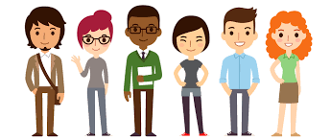
QUIENES SON CHILENOS SEGÚN LA C.P.R.
(Art. 10° CPR)
Nacidos en el territorio de Chile
Nacionalización por gracia
(Ricardo Ezzatti).
Hijos de padre o madre chileno nacido en el extranjero (Requisito).
Extranjeros que obtuvieran carta de nacionalización
(Matías Zaldivia, Diego Buonanotte).
23

Slide 24
¿SON CHILENOS?
Nace en Chile el hijo de dos turistas canadienses que vinieron por 1 mes a Chile.
Nace en Chile el hijo de el embajador de España.
Nace en Turquía el hijo de dos chilenos que se encuentran viviendo en Estambul.
Nace en Australia el hijo de una chilena y un Australiano.
Nace en Chile el hijo de una Venezolana radicada hace 15 años en el país.

Slide 25
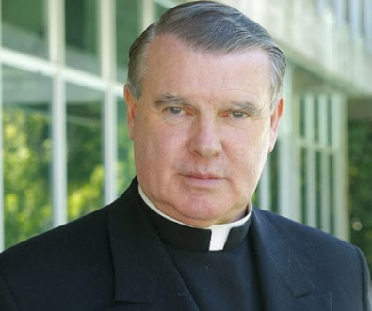
PÉRDIDA NACIONALIDAD
(Art. 11° CPR)
Renuncia Voluntaria.
Revocación nacionalización por gracia
( Ley N°20.826, revoca nacionalidad por gracia concedida al sacerdote irlandés John Joseph Reilly).
Prestación servicios enemigos de Chile.
Cancelación Carta de Nacionalización
25

Slide 26
CIUDADANÍA
REQUISITOS
Ser chileno.
DERECHOS
Sufragio
Otros derechos que la Constitución o la ley confieran.
Tener 18 años.
No estar condenado a pena aflictiva (Art. 37 CP).
REGULACIÓN
CONCEPTO
ARTÍCULOS 13 Y 14 CPR.
Ser elegidos en cargo de elección popular.
Ciudadano es aquel nacional de un Estado que puede participar a plenitud de la vida política del mismo, ejerciendo los deberes y derechos políticos; el de sufragio, el de optar a cargos de elección popular y otros que la Constitución y las leyes establezcan.
26

Slide 27

EJEMPLO
Don RICARDO HUENQUILLEO THOMPSON es un exitoso empresario de la comuna de Ercilla dedicado al rubro forestal. El 28 de abril del año 2023 fue formalizado por la Fiscal adjunto de dicha comuna por el delito de lesiones graves, ya que dejó gravemente herido a un hombre de nacionalidad Húngara de 24 años de edad, a quien golpeó en reiteradas ocasiones. Lo anterior, pues le comentaron que invitó en varias ocasiones a su mujer a cenar al casino de Pucón, pese a saber que ella era casada.
El día 7 de mayo del 2023, Ricardo no acudió a las urnas para emitir su voto en las elecciones de consejero constitucional, puesto que su mejor amigo, un exitoso abogado de 76 años de edad le había dicho que como estaba formalizado y esperando la audiencia de juicio oral, éste había perdido su calidad de ciudadano y por ende no le correspondía ir a votar

